Slide 2
Интеллектуальная игра по ПДД
«Соблюдая ПДД-не окажешься в беде»

Slide 3
ПРИВЕТСТВИЕ КОМАНД

Slide 4
Авторинг

Slide 5
Как называется загородная автомобильная дорога?
ШОССЕ

Slide 6
Водитель наземного транспорта
ШОФЁР

Slide 7
Перечислите четыре вида специального транспорта
Полиция, скорая помощь, пожарная машина, дорожная спецтехника

Slide 8
Законы дорожного движения

Slide 9
В какие игры можно играть на дороге?

Slide 10
Место пересечения дорог и улиц
ПЕРЕКРЁСТОК

Slide 11
Как надо идти по обочине дороги, если нет тротуаров
Навстречу движению транспорта

Slide 12
О чём говорит тебе этот дорожный знак?
Въезд запрещен

Slide 13
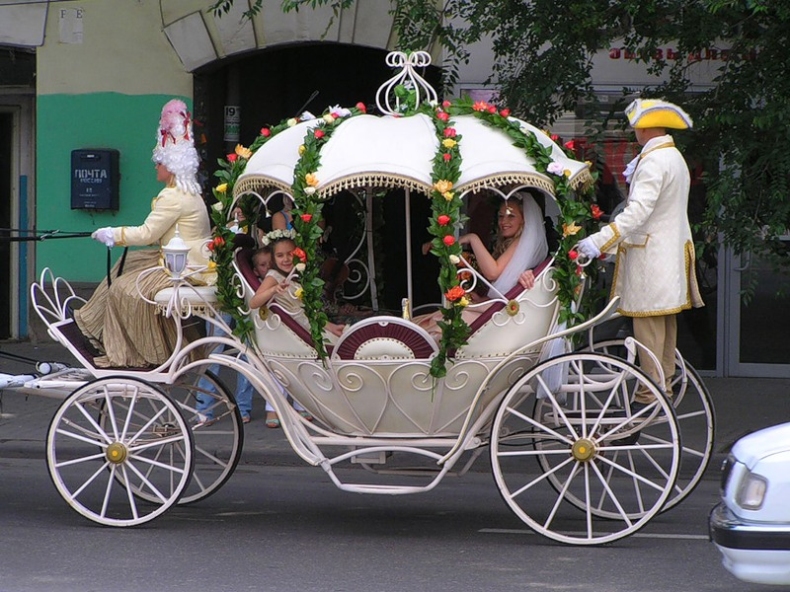
Старинное транспортное средство для принцесс

Slide 14
Как иначе называют пешеходный переход?

Slide 15
Как одним словом назвать автомобиль, автобус, трамвай, троллейбус?
ТРАНСПОРТ

Slide 16
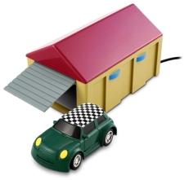
Место отдыха и хранения для транспортных средств
ГАРАЖ

Slide 17
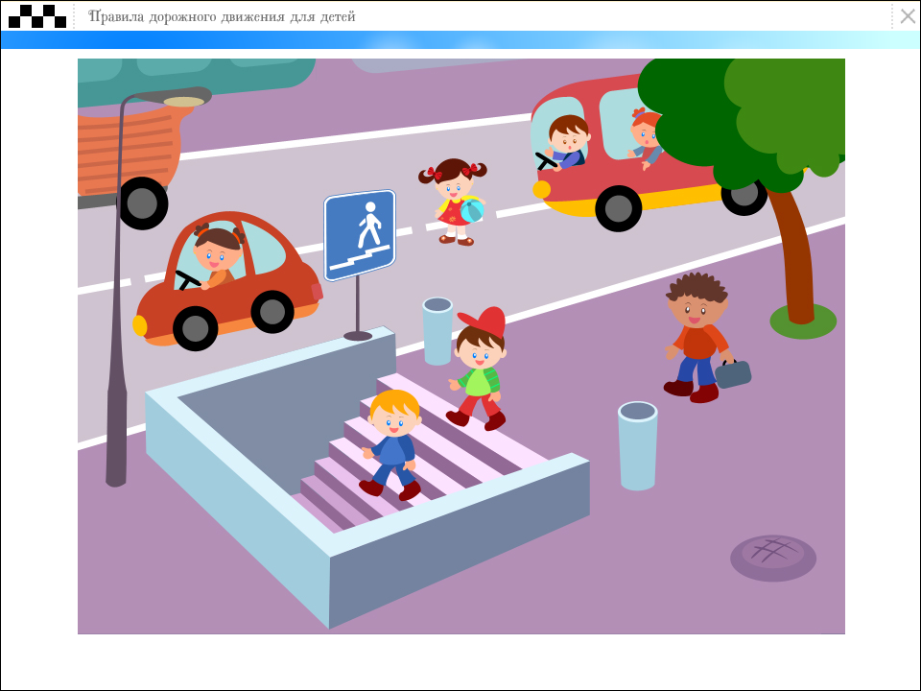
Он может быть и на земле, и под землей, и над землей

Slide 18
Для чего постовому нужен жезл?
Регулировать дорожное движение

Slide 19
Велосипедная дорожка

Slide 20
С какого возраста разрешается водить велосипед по улицам и дорогам?
14

Slide 21
Какую информацию пытается сообщить движущийся велосипедист
Повернуть направо

Slide 22
Перевозка пассажиров на велосипеде разрешена
До 7 лет на
специальном сидении

Slide 23
Вам не исполнилось 14 лет, можно ли учиться ездить во дворе?
ДА

Slide 24
Велосипед, на котором могут одновременно ехать два человека
Тандем

Slide 25
Светоотражающая деталь на руле велосипеда, которой можно подавать сигналы.
Катафот

Slide 26
Велосипедисты, едущие группой по шоссе, могут ехать:
только по одному,
друг за другом

Slide 27
Маленькая деталь на руле велосипеда, которой можно подавать сигналы.
звонок

Slide 28
Предупредительный сигнал об изменении направления движения влево велосипедист подаёт:
чётким выбрасыванием
левой руки в сторону.

Slide 29
Авторебусы

Slide 30
автобус

Slide 31
водитель

Slide 32
стоянка

Slide 33
трамвай

Slide 34
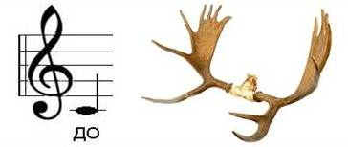
дорога

Slide 35
переход

Slide 36
МОЛОДЦЫ!
Спасибо за игру!

